Slide 1


Movie Recommendation Page
$$SSAFY 4기 서울 2반$$
박주동 김수진 김수연
November 26, 2020

Slide 2
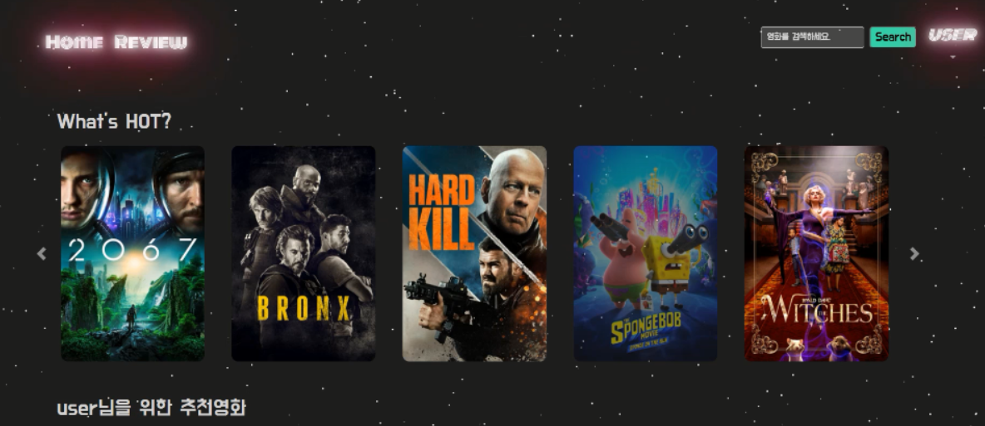
1. 팀원 정보 및 업무 분담
Front-End
박주동, 김수연
Vue.js, CSS
Back-End
김수진
Django
REST API, DataBase

Slide 3
2. 프로젝트 기능
기본 기능
Admin (관리자 권한의 영화, 유저 관리 권한)
Accounts (회원가입, 로그인)
Review (작성, 수정, 삭제)
Comments (작성, 삭제)
영화 추천 알고리즘
추가 기능
Like (영화 좋아요 기능)
Follow (사용자 팔로잉 기능)
Search (영화 검색 기능)
Profile (선호하는 장르, 영화)

Slide 4


3-1. Accounts
회원가입
로그인
Modal
ID
Password
Password Confirmation
Font
ID
Password

Slide 5
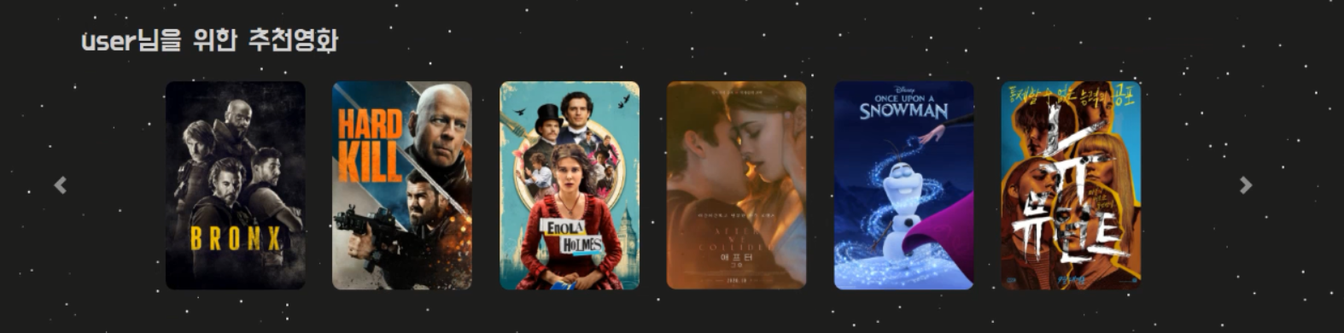
3-2. Home

Slide 6
3-2. Home
데이터베이스 기반 영화 추천
TMDB API를 통해 받아온 영화 데이터베이스에서 인기순으로 추출한 영화 추천
Carousel

Slide 7
3-2. Home
사용자 데이터 기반 영화 추천
해당 사용자의 타 사용자 팔로우 기능을 이용해 구현
팔로잉하는 사용자의 영화 좋아요 리스트 중 자신의 영화 좋아요 리스트에 없는 영화 랜덤 추천
팔로잉을 많이 할수록 많은 영화 추천

Slide 8
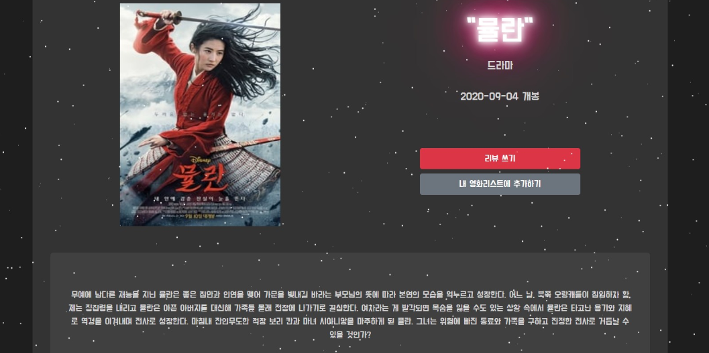
3-3. Movie Detail
영화 정보( 제목, 포스터, 장르, 개봉일, 줄거리)
영화 좋아요 기능

Slide 9
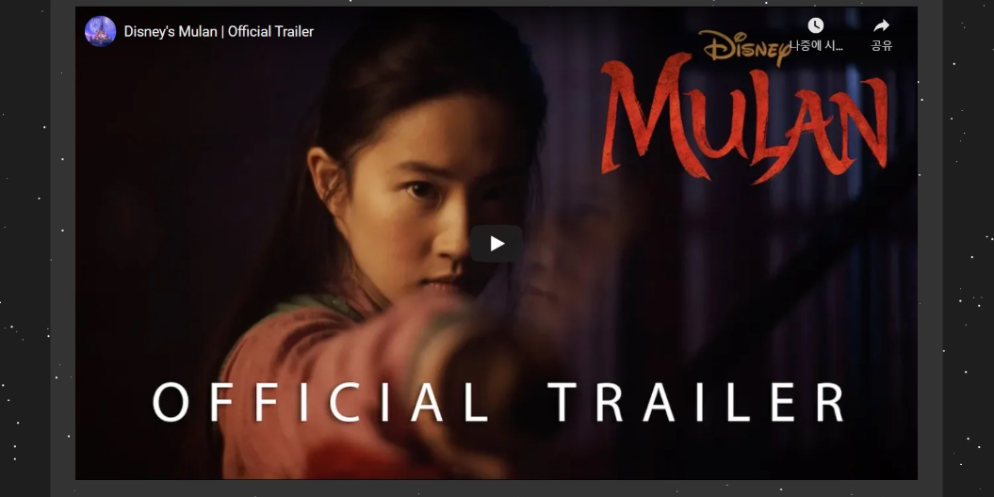

3-3. Movie Detail
영화 예고편 (유튜브 API 요청)
리뷰 목록 조회

Slide 10
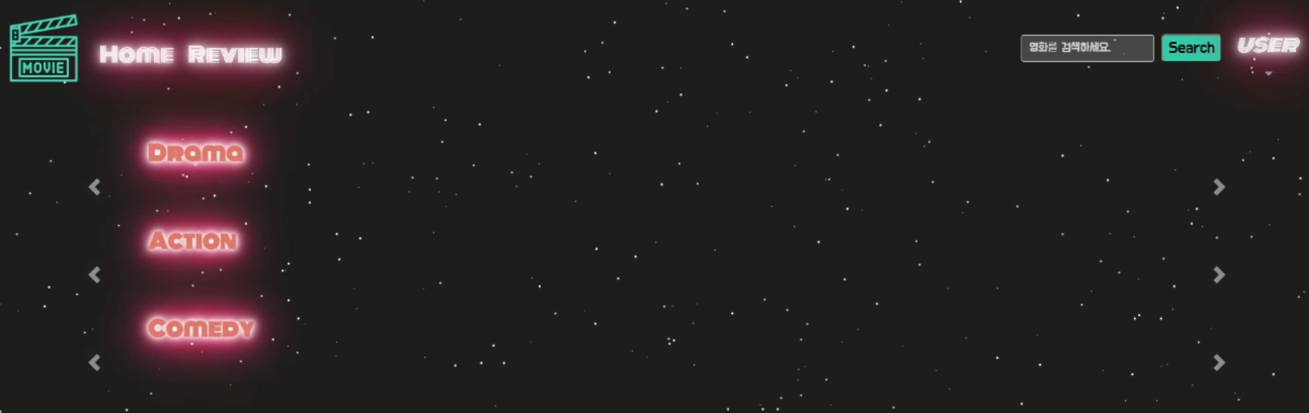

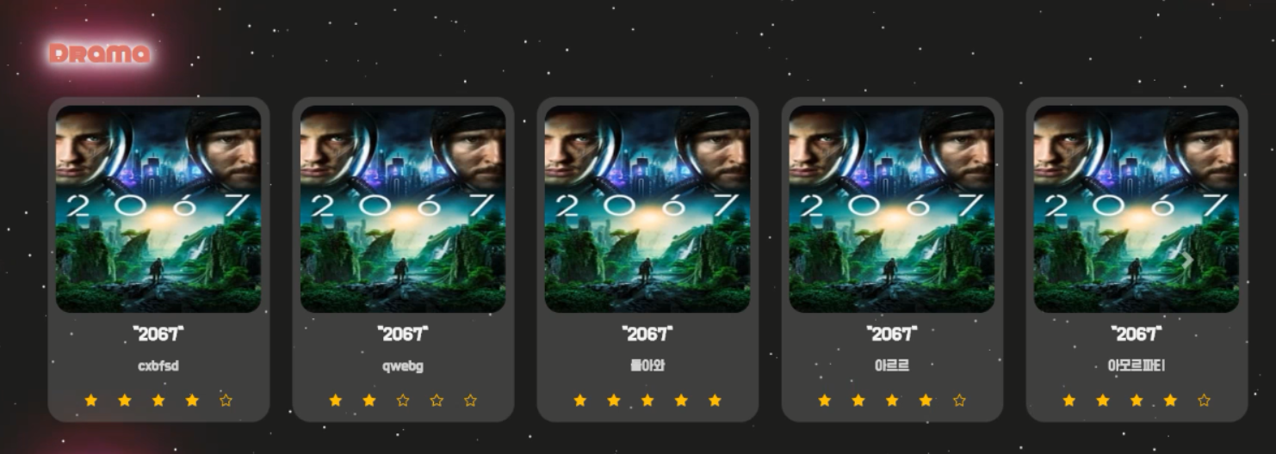
3-4. Review List
장르별 리뷰 목록 조회

Slide 11
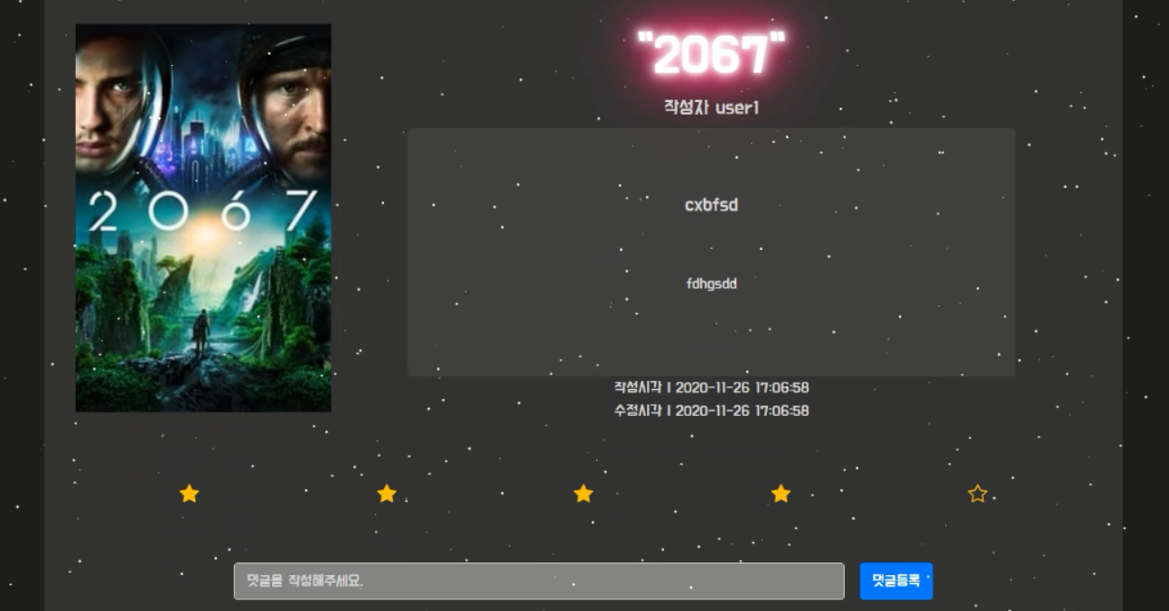
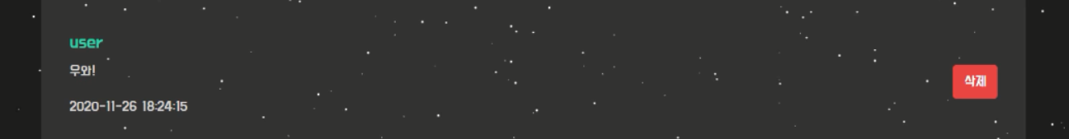
3-5. Review Detail
리뷰 상세보기 + 댓글 작성/삭제 기능

Slide 12
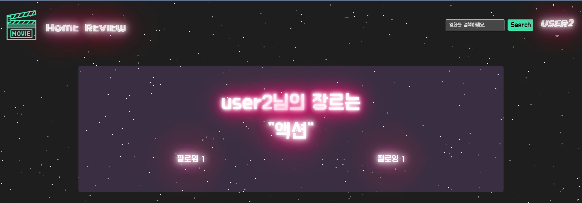
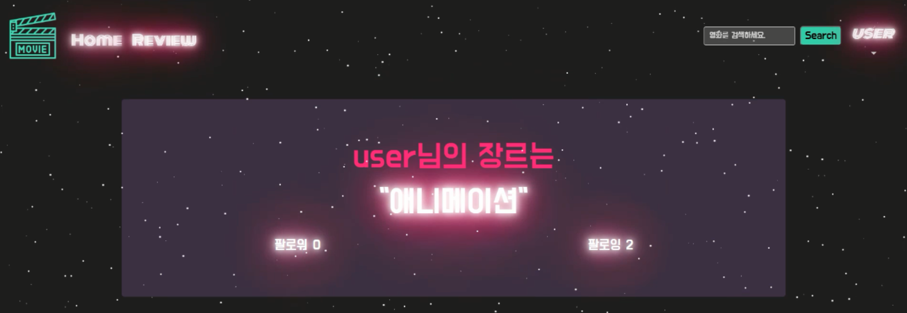


3-6. Profile
영화 좋아요 + 팔로우 기능 + 좋아하는 장르

Slide 13

3-7. Search
키워드 검색 기능
키워드를 이용해 영화 제목 검색 가능

Slide 14
Questions and Answers!
Thank you!

